Slide 1


ODM PUBLIC SCHOOL
SESSION :1
CLASS :II
SUBJECT : ODIA CHAPTER NAME : ପାଠ-୧୯(ହନୁର କଦଳୀ ଖିଆ)
SUBTOPIC : ଉପକ୍ରମ , ପଠନ ଓ କଠିନ ଶବ୍ଦ

Slide 2
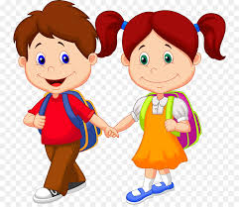

ଅଧ୍ୟୟନର ଉଦ୍ଦେଶ୍ୟ ;-
ପିଲାମାନଙ୍କର ପଠନ ଓ ଲିଖନ ଶୈଳୀର ଅଭିବୃଦ୍ଧି ଘଟାଇବା

Slide 3
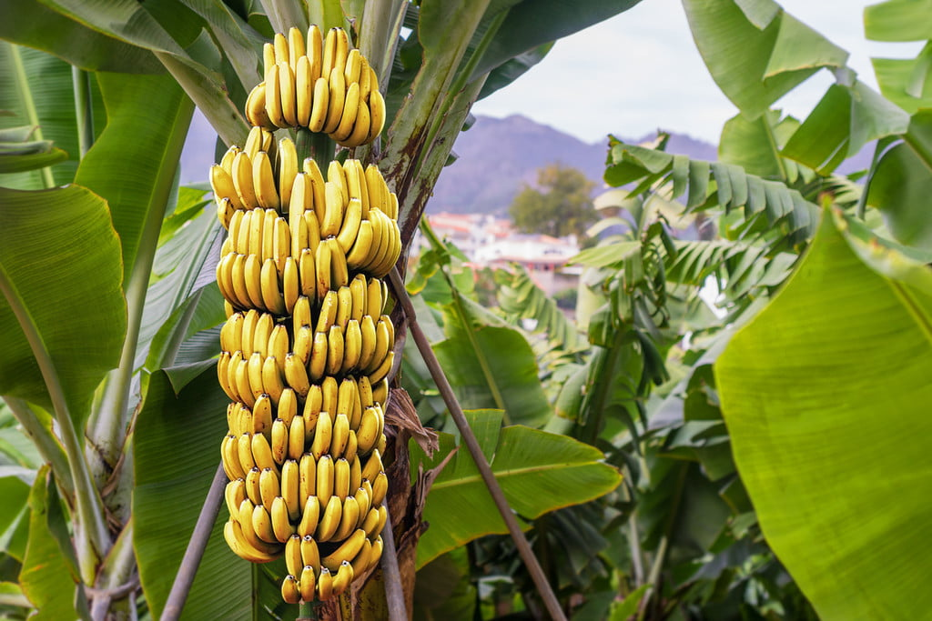
କଦଳୀ ବଗିଚା

Slide 4
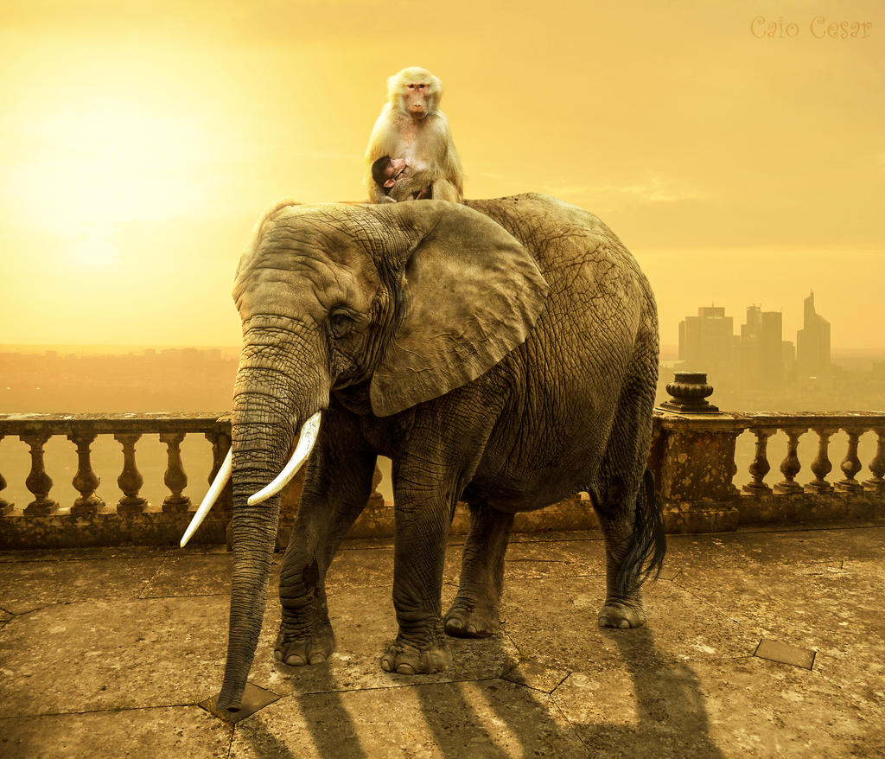
ହାତୀ ଓ ହନୁ ଦୁଇ ସାଙ୍ଗ

Slide 5
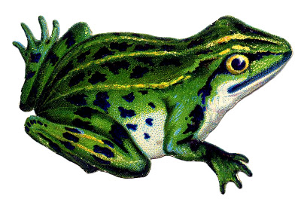
ବେଙ୍ଗ ଜଗିଛି କଦଳୀ ବଗିଚା

Slide 6
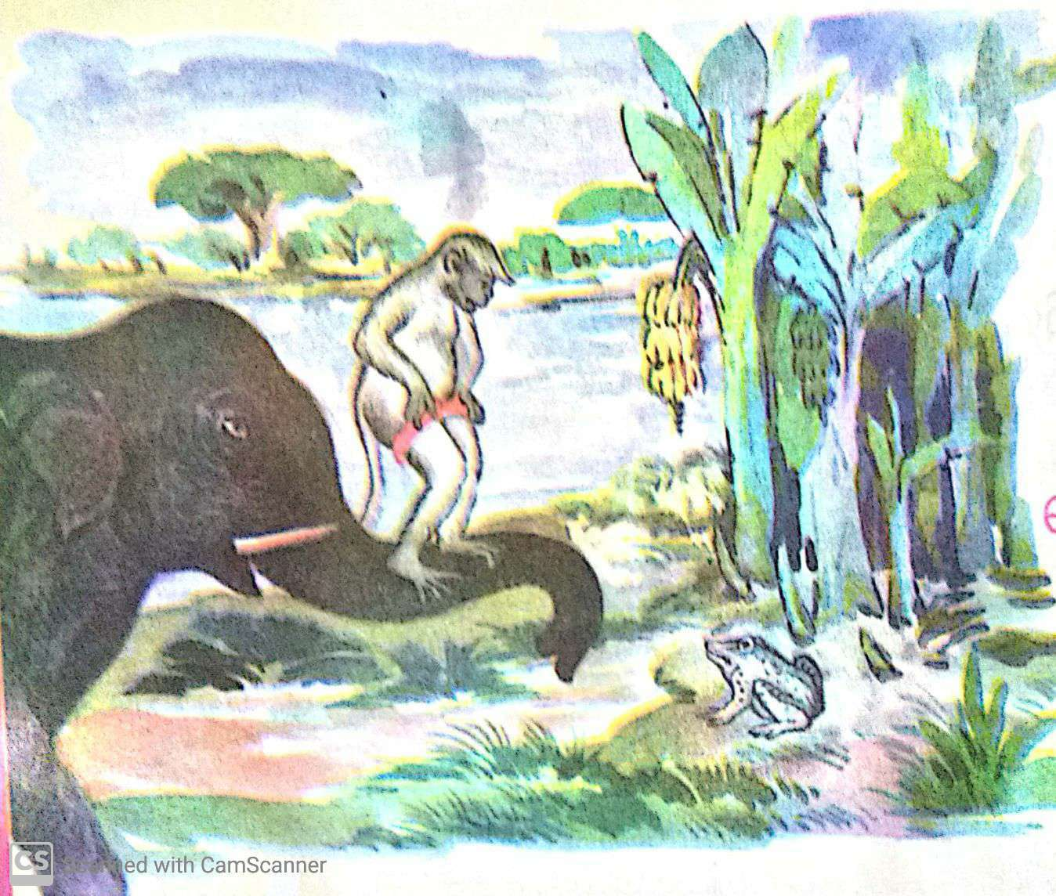

Slide 7
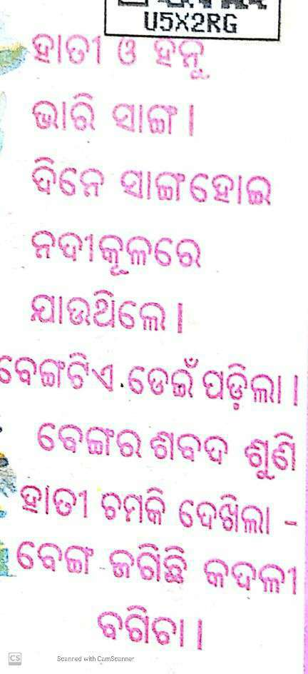

Slide 8
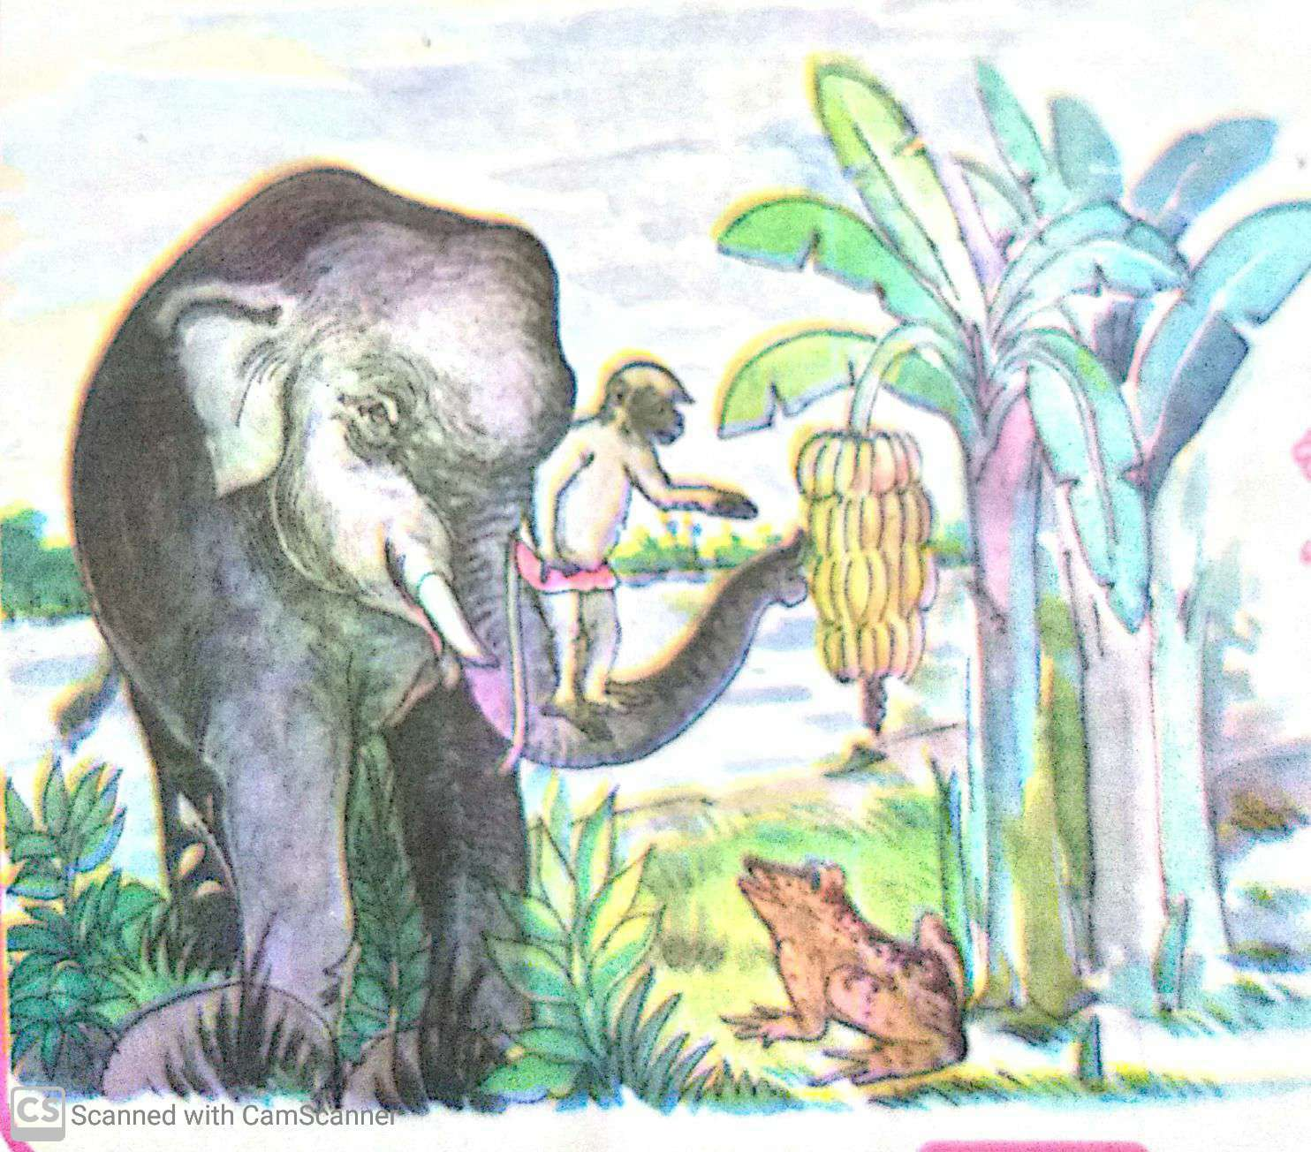

Slide 9
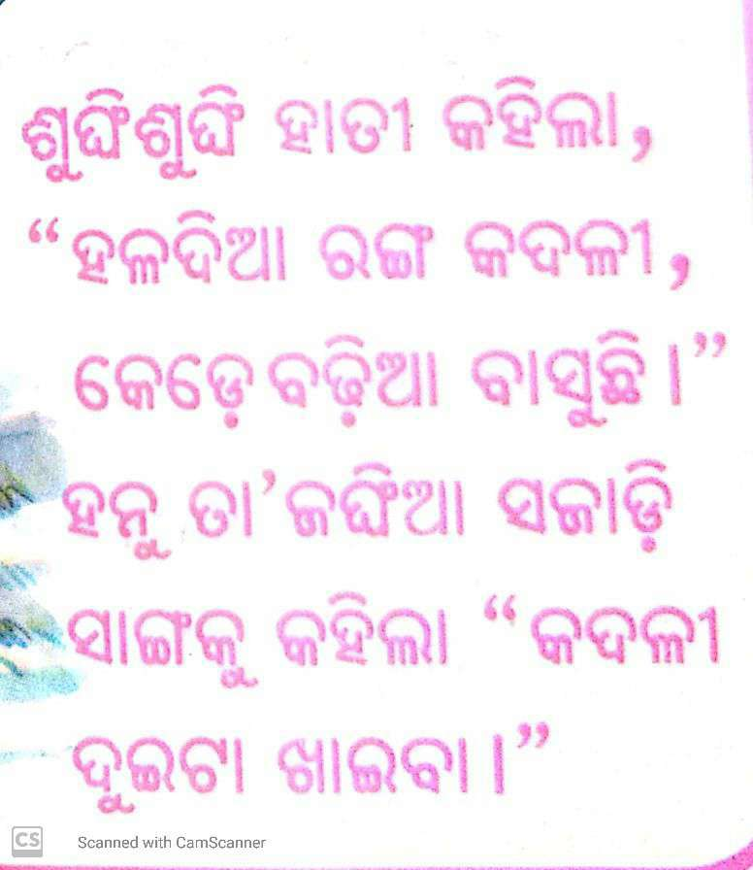

Slide 10
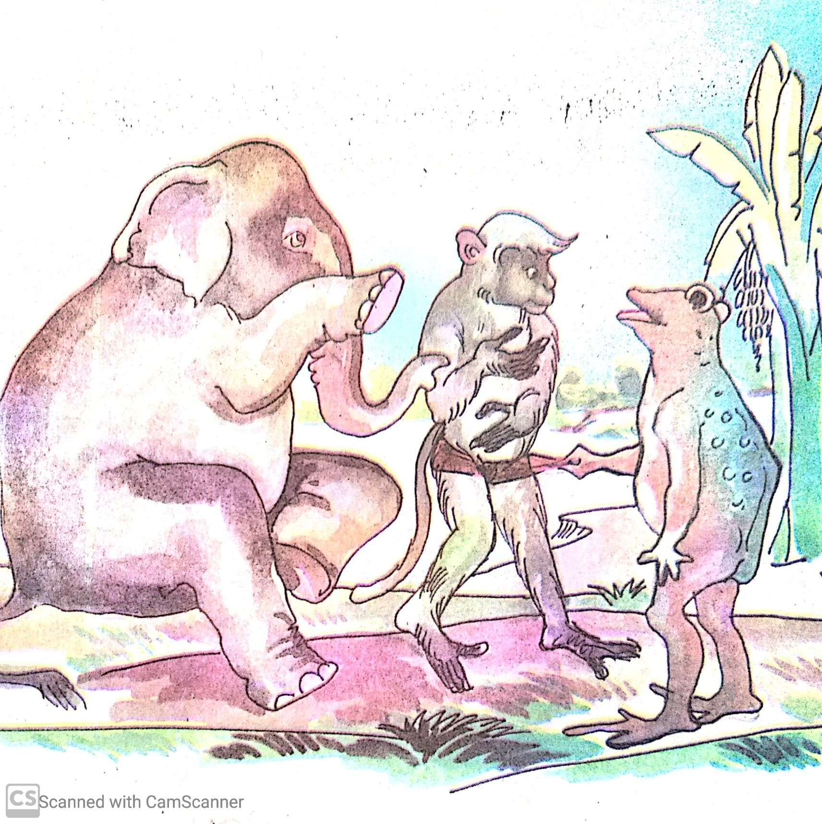

Slide 11
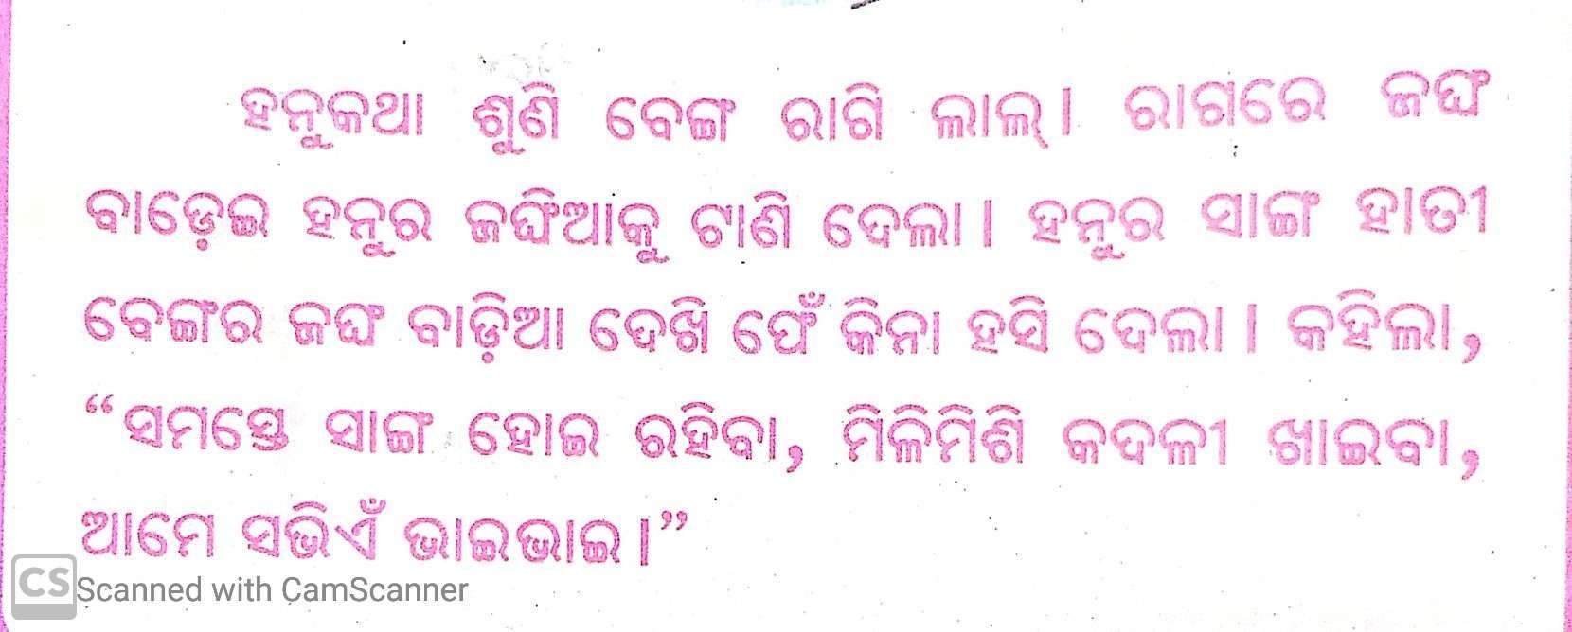

Slide 12
କଠିନ ଶବ୍ଦ ଲେଖ
ବେଙ୍ଗ
ସାଙ୍ଗ
ଶୁଙ୍ଘିଶୁଙ୍ଘି
ଜଙ୍ଘିଆ
ଜଙ୍ଘ
ରଙ୍ଗ

Slide 13
ଗୃହକର୍ମ
ଶ୍ରେଣୀ କାର୍ଯ୍ୟଟିକୁ ଅଭ୍ୟାସ କର

Slide 14
ଲବ୍ଧ ଜ୍ଞାନର ଫଳାଫଳ
ପିଲାମାନଙ୍କର ପଠନ ,ଶ୍ରବଣ ଓ କଥନ ଶୈଳୀର ଅଭିବୃଦ୍ଧି ଘଟିବ |

Slide 15

THANKING YOU
ODM EDUCATIONAL GROUP

